Slide 1
FIDC ESTRELA
AGOSTO, 2024

Slide 2
Fundo Estrela

Slide 3
Fluxo Fundo Componentes
Compra Componente
Paga Boleto
Paga OCT
Dealer
Não
Não
2
Sim
6
Sim
10
Fatura a venda com prazo de pagamento em 30 dias.
D+1 bloqueia o pagamento de Bonificação
MBCV
3
12
Disponibiliza Boleto Portal
Baixa Boleto informa GCON
COBFLEX
4
7
Envia arquivo de Limites MBCV
Bloqueia o Limite
Desbloqueia o limite
Paga MBB/MBCV e emite OCT para 45 dias
Baixa OCT e recompõe o Limite
60 dias de Vencido debita Fundo e baixa OCT
Bradesco
11
1
5
8
9
13
Fim
Fim
Fim

Slide 4
Fluxo Fundo Automóveis
Compra Veículo
Fim
Sim
Paga Fatura
Não
Paga OCT
Dealer
Não
2
6
Sim
9
Fatura o veículo para pagamento em 45 dias.
Em D+1 cede a Fatura para o Banco Mercedes.
D+1 bloqueia o pagamento de Bonificação
MBCV
3
4
11
Disponibiliza fatura Portal
Envia arquivo de saque
Banco
5
7
Envia arquivo de Limites MBCV e BM
Baixa limite, paga BM e emite OCT para 90 dias
Baixa OCT e recompõe o Limite
60 dias de Vencido debita Fundo e baixa OCT
Bradesco
10
1
8
12
Fim
Fim

Slide 5
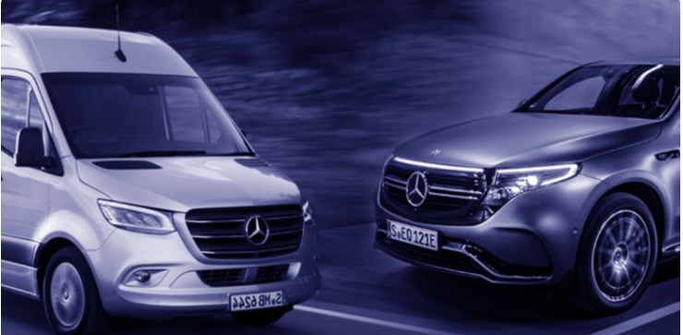
FIDC ESTRELA: FUNCIONAMENTO ATUAL
Dealer
Peças MBB (Mercedes Benz do Brasil)
Peças MBCV (Mercedes Benz Cars & Vans)
CNAB 400 – Arq. Remessa
Alteração Regulatória: Carga e inclusão no arquivo remessa na base da NFE do Brasil para validação na SEFAZ da NFe.
Via VAN BRADESCO
Carteira Administrada 30º dia
Acesso Cobflex
Pagamento da Nota
Cessão Dc’s
FIDC
MBB/MBCV
CobFlex
Pagamento da Cessão
Posição de Carteira
(1) Em 28 dias, o Banco Emissor paga para a Adquirente; (2) A Adquirente, em até 2 dias, paga a transação para o Estabelecimento Comercial.

Slide 6
FIDC ESTRELA: FUNCIONAMENTO FUTURO
MONTADORA
DAC CART ADM
DAC (FREC)
COBFLEX(Portal)
Premissa: Carga na base da NFE do Brasil para validação na SEFAZ.
Pré-Cessão: Fundo valida NFs na base da NFE do Brasil.
Cobrança Bradesco
CEDENTE (D+30)
DAC (D+0)
CNAB 400 – Arq. Cessão
Via VAN BRADESCO
CNAB400 – Arq. Cessão
COBFLEX
Boletos para Geração
*Os títulos serão registrados na Carteira adminisrada.
Arquivo Retorno Remessa de Cessão
CNAB 400 – Posição de Carteira
DAC (D+1)
CNAB 400 – Posição de Carteira
CEDENTE (D+0)
CEDENTE (D+1)
CNAB 400 – Posição de Carteira ADM
Via VAN BRADESCO
Layout COBFLEX
Layout COBFLEX
Retorno COBFLEX Replica PAGOS
CEDENTE (D+1)
Retorno Bancos
Retorno Bancos
Via VAN BRADESCO

Slide 7
FIM
Fonte: SASB e ICM1A

